Slide 1
热 烈 欢 迎 新 同 学！
Dalian Minzu University library

Slide 2
2021级新同学，祝贺你开启人生新征程！
图书馆正等待你的到来！这座文脉传承、资源丰富的知识殿堂将为你提供优质资源和专业服务，让这里成为你大学生活的第二课堂！
Dalian Minzu University library

Slide 3
目录页
Contents Page
01
认识图书馆
02
利用图书馆
03
文献传递服务
04
信息咨询服务
05
入馆教育考试

Slide 4
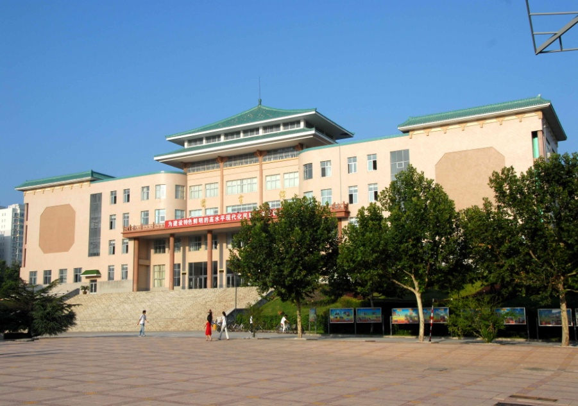
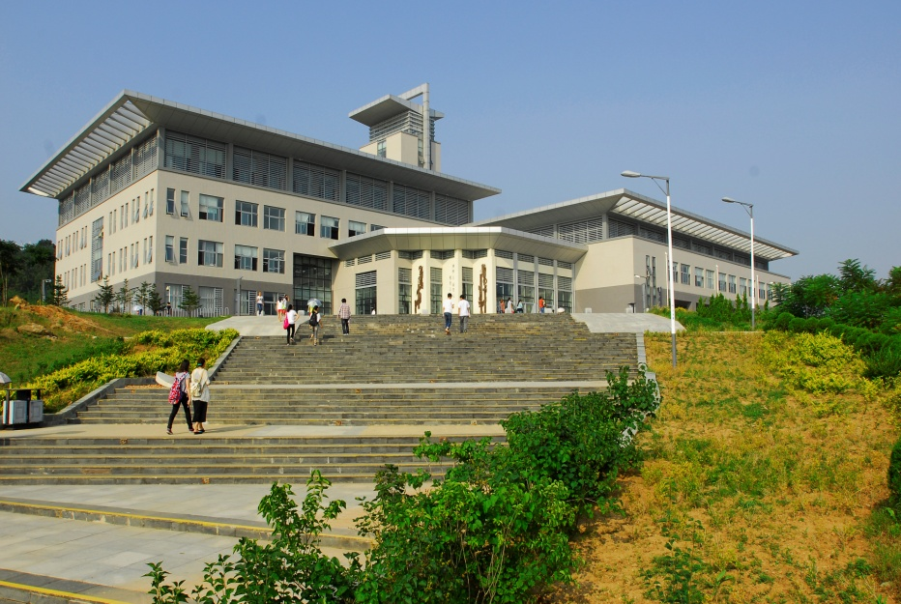
认识图书馆
1.馆舍面积：3.3万平方米
开发区校区图书馆 16800m²
金石滩校区图书馆 16000m²

Slide 5
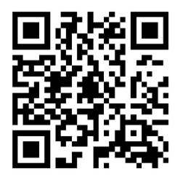
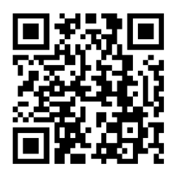
2. 馆藏布局
开发区校区图书馆
金石滩校区图书馆
二楼：总服务台、自助借还机、第二、第三、第五借阅处
三楼：第一、第四借阅处
扫码了解更多馆藏布局：
一楼：总服务台、自助借还机
二楼、三楼：开放藏书区
扫码了解更多馆藏布局：

Slide 6
认识图书馆
3.馆藏总量
截至2020年末
印刷型文献2013927册
电子资源6848778册

Slide 7
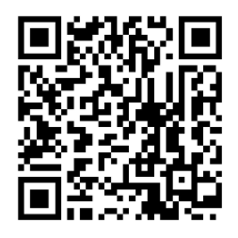
4. 电子资源概况：截至2021年7月，订购中外文数据库52个。
中文数据库34个
外文数据库18个
常用：中国知网（CNKI）、读秀学术搜索、超星移动图书馆、科学文库、环球英语多媒体资源数据库等，涵盖中文电子期刊、电子图书、学位论文、会议论文、考试真题等。
常用：Springer Link、ACS、SCI、Ei等，涵盖外文电子期刊、电子图书、会议论文、学位论文、法律法规等。
扫码了解更多电子资源

Slide 8
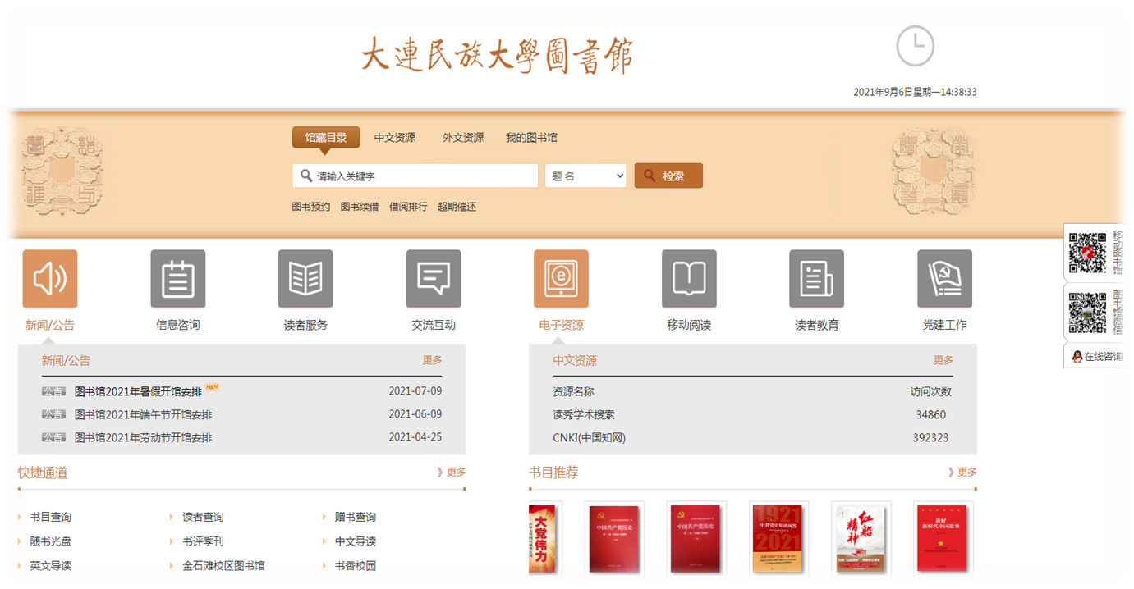
5. 图书馆网站概况：24小时开放
http://lib.dlnu. edu.cn/
常用功能
服务动态、馆藏书目、电子资源、借阅规则、读者教育、书目推荐等

Slide 9
认识图书馆
6.图书馆服务
图书外借、阅览
报刊阅览、复印
电子阅览、移动阅读
信息咨询、学科服务
……

Slide 10
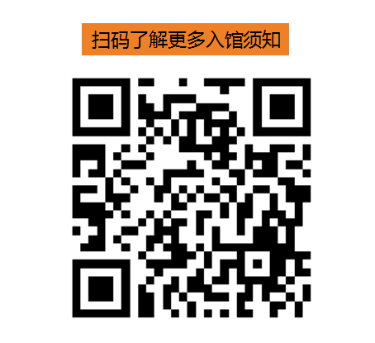
利用图书馆
一. 入馆须知
*读者凭本人校园一卡通通过门禁刷卡入馆，证件不得转借。

Slide 11
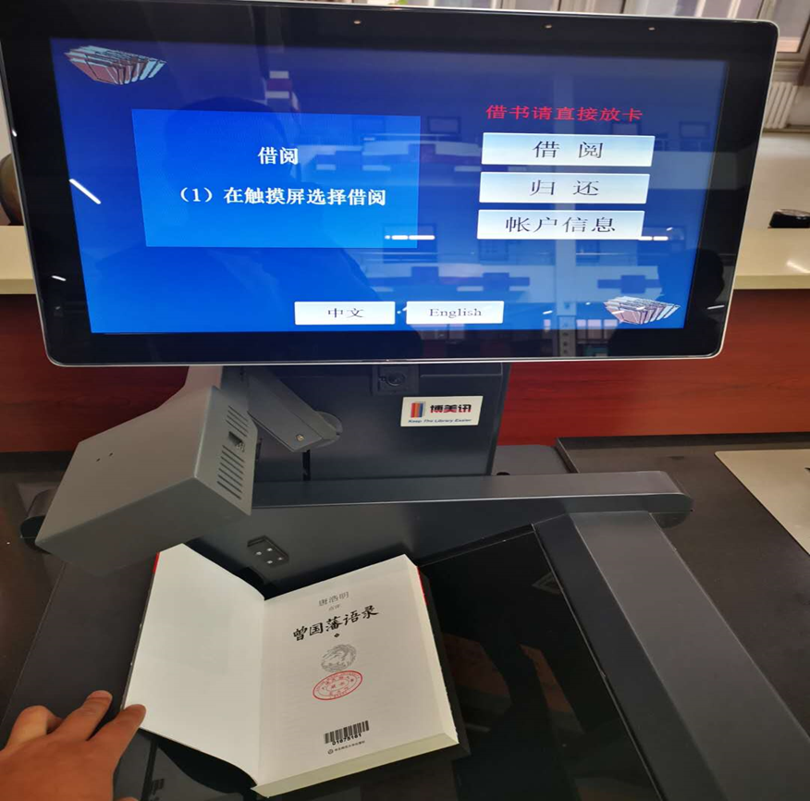
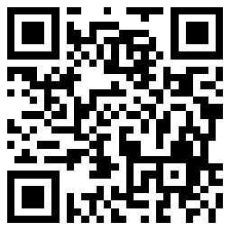
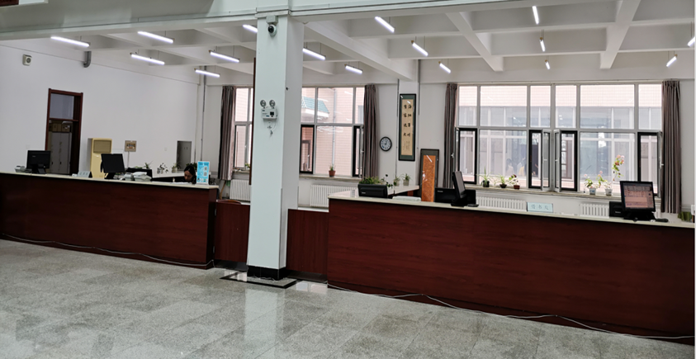
二. 图书借还
所有外借图书统一在总服务台办理借、还手续；
读者也可自行在自助借还机办理借、还手续。
扫码了解更多借阅规则

Slide 12
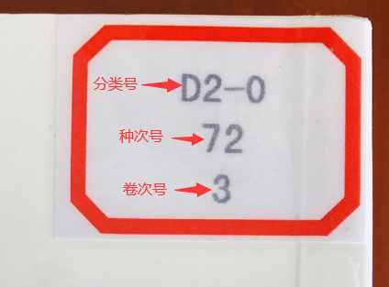
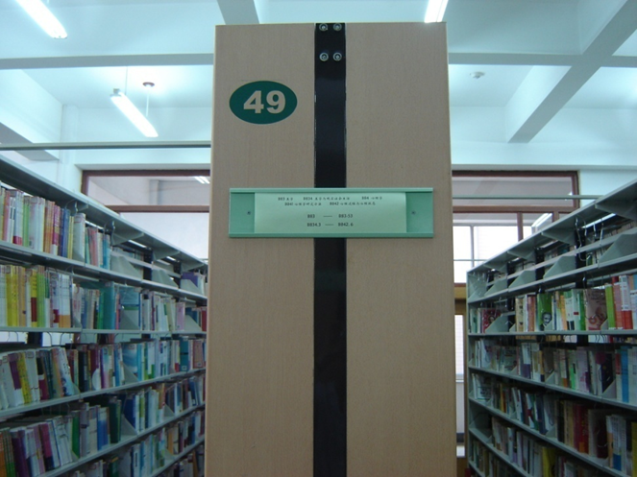
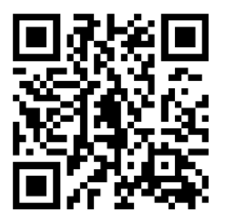
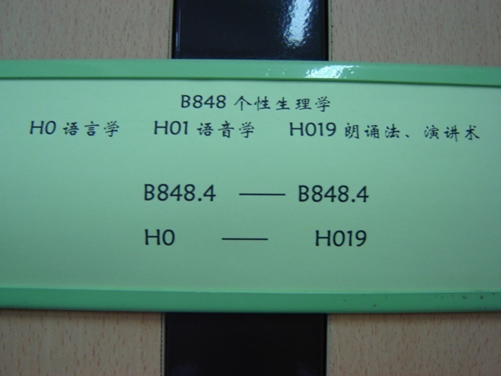
三. 图书排架
1. 排架依据
图书按其唯一标识——索书号从上到下、从左到右排序。
2. 索书号构成
主要由分类号、种次号（即顺序号）和卷次号组成，如右图所示。
3. 分类号由来
我馆依据《中国图书馆分类法》（简称<中图法>），按文献的学科属性进行分类，赋予每种文献一组标识符号，由字母和数字组成，即中图分类号。
扫码了解更多排架规则

Slide 13
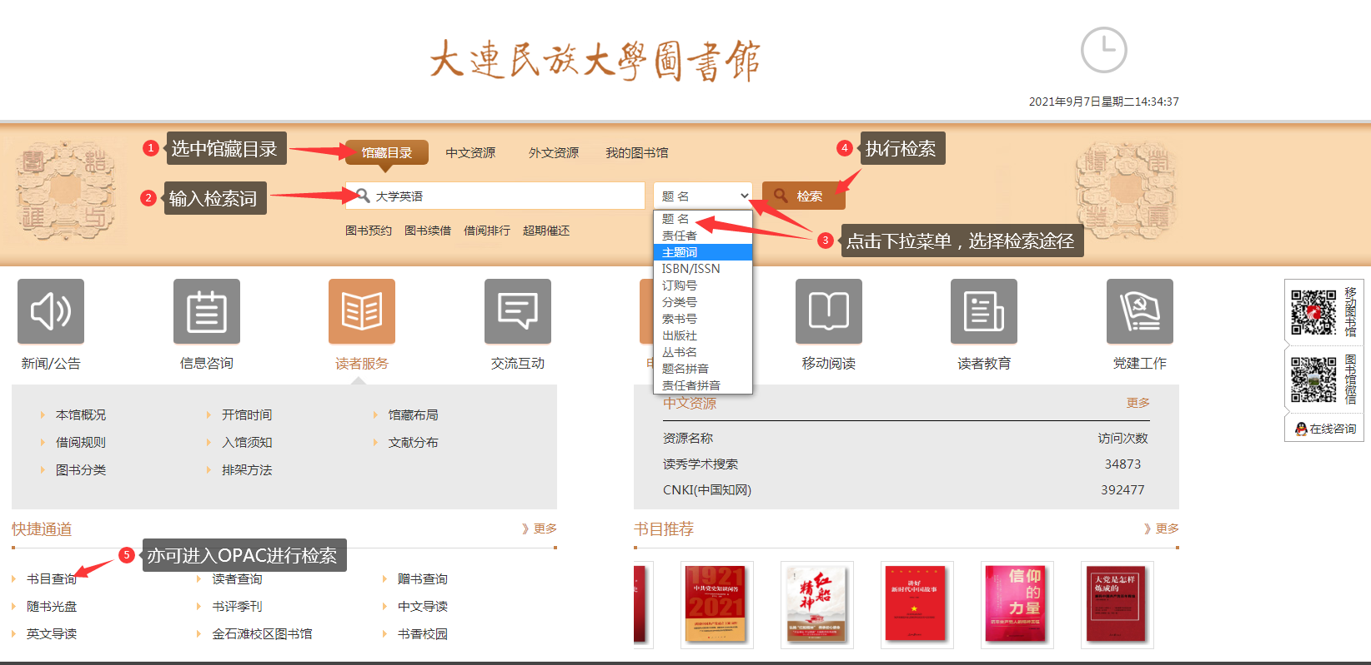
四. 图书查询
1. 利用图书馆网站——馆藏书目检索系统（简称OPAC），获取所需文献的馆藏地、索书号等信息。

Slide 14
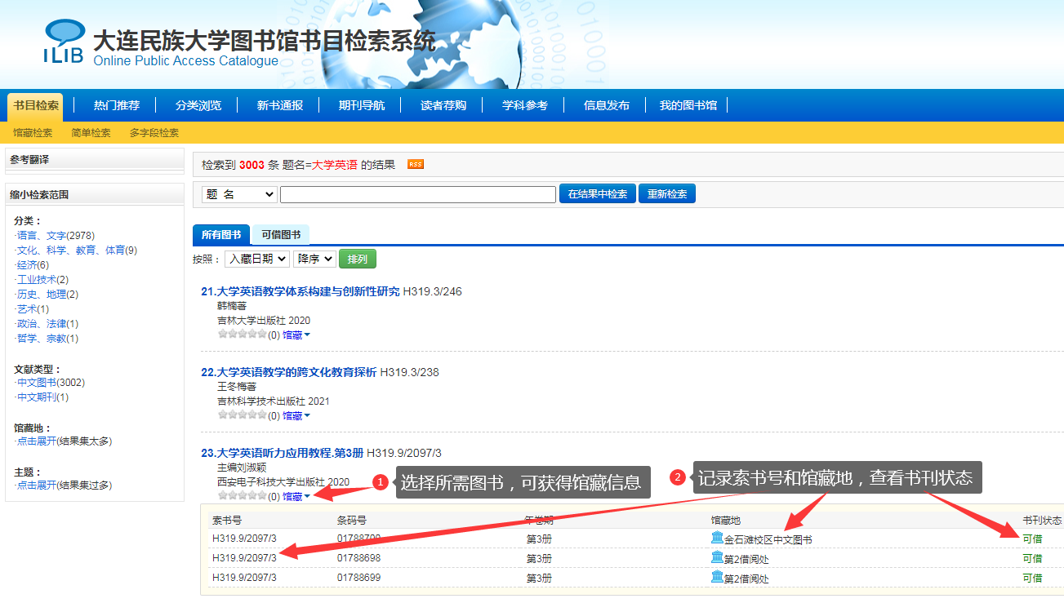
四. 图书查询
1. 利用图书馆网站——馆藏书目检索系统（简称OPAC），获取所需文献的馆藏地、索书号等信息。

Slide 15
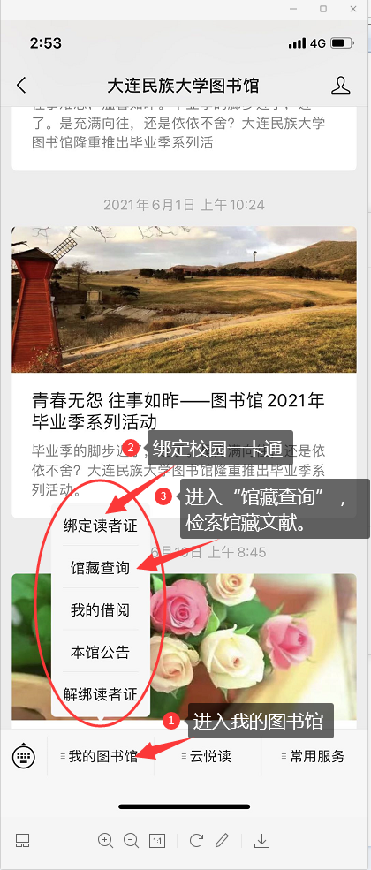
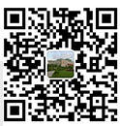
四. 图书查询
2. 关注大连民族大学图书馆微信公众号，如图所示绑定校园一卡通，查询馆藏文献。
扫码关注图书馆公众号

Slide 16
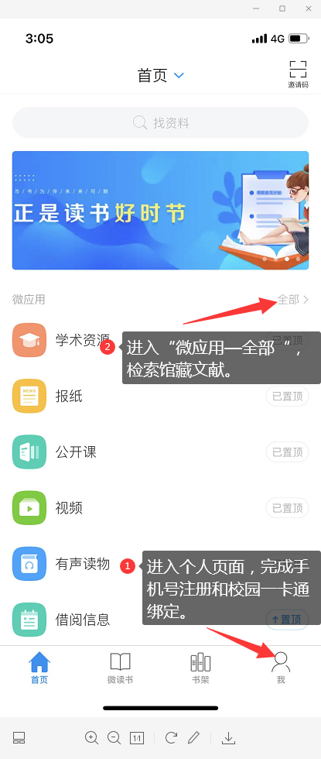
四. 图书查询
3. 安装超星移动图书馆APP，如图所示绑定校园一卡通，查询馆藏文献。
扫码安装超星移动图书馆

Slide 17
五. 借阅信息查询及续借、预约
续借：外借图书到期前一周内，可办理一次续借手续（小说除外）。
预约：馆藏图书所有复本的“书刊状态” 均为“借出”情况下，可以办理预约手续。
查询及办理途径：
（1）电脑端进入图书馆网站—读者查询—校园卡登录（初始密码为学号，首次登录需完善个人信息，修改密码）—借阅信息
（2）图书馆微信公众号—我的图书馆—我的借阅
（3）超星移动图书馆—绑定校园卡—微应用—借阅信息
六. 校园卡挂失：校园卡丢失，须及时到总服务台或上述任一途径进行“读者挂失”。

Slide 18
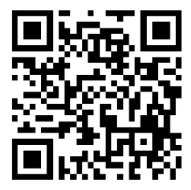
七. 阅览
期刊、报纸、外文图书、古籍等属于非可借文献，提供馆内阅览服务，如有需要可押证复印。
扫码了解更多阅览规则

Slide 19
八. 电子资源利用
资源类型：截至目前，图书馆订购52个中外文数据库，主要包括中外文电子期刊、电子图书、学位论文、会议论文、外语及计算机考试真题、学术视频、统计数据、法律法规、经济管理案例等学术资源。
获取途径：
（1）校园网IP范围内：图书馆网站（http://lib.dlnu.edu.cn）—电子资源
（2）校园网IP范围外：
① 校园网（www.dlnu.edu.cn）首页VPN登录—图书馆—电子资源
② 超星移动图书馆—绑定校园卡—学术资源
③ 图书馆微信公众号—绑定校园卡—云悦读

Slide 20
八. 电子资源利用
3. 常用中文电子资源

Slide 21
八. 电子资源利用
4. 常用外文电子资源
世界著名出版社、学协会学术资源
2
1
国外著名检索系统

Slide 22
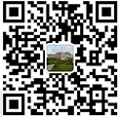
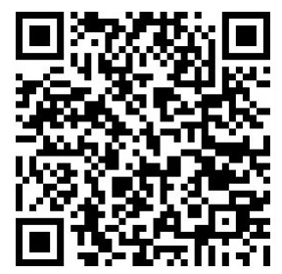
八. 电子资源利用
5. 移动阅读： 通过手机、Pad等移动设备阅读电子资源，查询借阅信息，完成续借、预约等业务，不限时间、地点。常用的有：超星移动图书馆、博看书苑、图书馆微信公众号。
图书馆公众号
超星移动图书馆APP
博看书苑APP

Slide 23
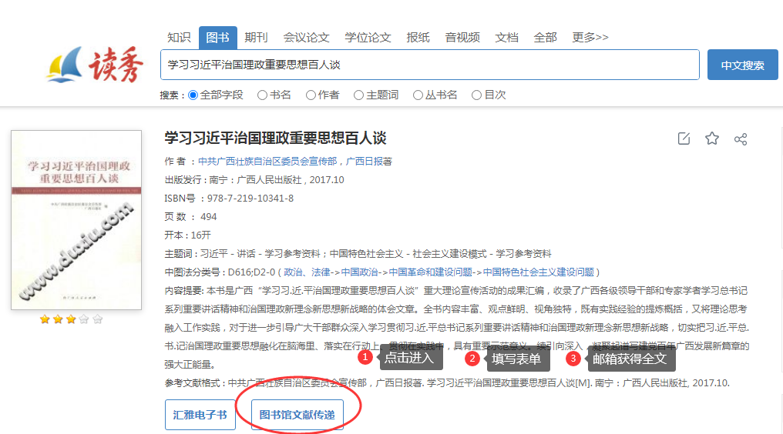
文献传递服务
什么是文献传递服务
通过馆际协作，把读者需求的本馆缺藏文献从异地文献源提取出来，通过一定途径提供给读者，用以弥补本馆缺藏的一种服务，实现资源共享。
我馆文献传递服务的主要途径
1.图书馆网站首页一站式搜索
2.读秀学术搜索：http://www.duxiu.com
3.百链外文学术搜索：http//edu.dlyun.com
示例：如右图所示

Slide 24
阅读推广
阅读推广是以培养公众阅读意愿或阅读能力，促进公众阅读行为的服务。
服务活动化，活动品牌化。经过多年的探索与实践，逐渐形成了迎新季、文化月、世界读书日和毕业季阅读推广系列活动。每年会根据实际情况选择传统项目，另加设几项新活动。其中，小型读书分享会、影视推荐会、精品图书推荐等活动随时举办。
图书馆常年广泛招募读者活动志愿者，有以下爱好或特长者优先（有一项即可）：
（1）喜爱阅读，有一定的阅读积累；
（2）有策划、组织活动的能力；
（3）有文案写作能力；
（4）喜爱美术设计、摄影、摄像、视频剪辑等；
（5）喜爱朗读、朗诵、播音、解说、主持、表演等；
联系人：刘老师 电话：87656287 QQ：10863602（同号邮箱）
办公地点：开发区校区图书馆102室

Slide 25
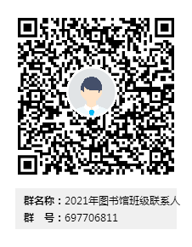
阅读推广
（一）迎新季系列活动（9月—10月）
1. 迎新现场（近两年因疫情临时取消）
主要传统项目：
（1）图书馆介绍
（2）知识问答小游戏
（3）电子资源宣讲
2. 入馆教育
（1）在图书馆网站、图书馆公众号、移动图书馆发布新生入馆教育板块
（2）以班级为单位，由图书馆馆员带领参观图书馆
（3）建立班级与图书馆联系人微信群
（4）招募阅读推广志愿者
（二）文化月系列活动（10月下旬—12月上旬）
主要传统项目：
（1）新生找书大赛
（2）真人图书
（3）读书分享展演
（4）阅读马拉松

Slide 26
阅读推广
（三）世界读书日系列活动（3月下旬—5月上旬）
主要传统项目：
1.读书日423现场活动
（1）“你选书，我买单“—书商书展，
（2）“先睹为快”—新书现场借阅；
（3） 电子资源宣讲；
（4） 与读书有关的诗词大会
2.读书交流
（1）阅读马拉松
（2）读书分享展演
（四）毕业季（6月）
主要传统项目：
（1）毕业生赠书
（2）毕业生留言墙
（3）借阅记录留念

Slide 27
信息咨询服务
利用图书馆时遇到疑问，有多种咨询途径！
现场咨询：总服务台
QQ：275389059
Tel ：87557103（综合咨询） 87505820（综合咨询）
87505821（开发区借阅业务）87557116（金石滩借阅业务）
E-mail：zixun@dlnu.edu.cn

Slide 28
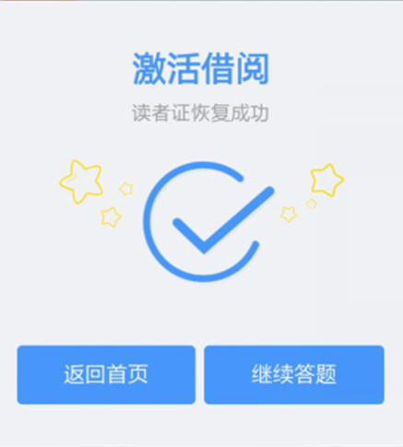
入馆教育考试
考试提示
方式：移动图书馆在线答题
途径：
1. 在手机、Pad等移动设备上安装超星移动图书馆；
2.登录移动图书馆，用户名和初始密码为学号；
3. 进入“新生入馆教育”在线答题
4. 成绩合格，即刻开通校园一卡通借阅功能；成绩未通过，可多次考试。

Slide 29
PPT模板下载：www.1ppt.com/moban/ 行业PPT模板：www.1ppt.com/hangye/
节日PPT模板：www.1ppt.com/jieri/ PPT素材下载：www.1ppt.com/sucai/
PPT背景图片：www.1ppt.com/beijing/ PPT图表下载：www.1ppt.com/tubiao/
优秀PPT下载：www.1ppt.com/xiazai/ PPT教程： www.1ppt.com/powerpoint/
Word教程： www.1ppt.com/word/ Excel教程：www.1ppt.com/excel/
资料下载：www.1ppt.com/ziliao/ PPT课件下载：www.1ppt.com/kejian/
范文下载：www.1ppt.com/fanwen/ 试卷下载：www.1ppt.com/shiti/
教案下载：www.1ppt.com/jiaoan/
字体下载：www.1ppt.com/ziti/
金秋十月相约图书馆！
Dalian Minzu University library

